Slide 1


Číslo projektu | CZ.1.07/1.4.00/21.1405
Název sady materiálů | Skladba 7. ročník
Název materiálu | VY_32_INOVACE_01_Skladba (pojmy); VJ a SOU
Autor | Chňoupková Martina

Slide 2
Téma hodiny:
Skladba – vymezení pojmů
Rozlišení věty jednoduché a souvětí
Mgr. Martina Chňoupková

Slide 3
Skladba = nauka o mluvnické a významové stavbě věty,
o stavbě souvětí
Větný člen = nejmenší jednotka věty
= každé plnovýznamové slovo, které vstoupí do věty a získá tak svoji větnou funkci
= může být rozvíjen dalšími větnými členy.
Věta = jazyková jednotka, která obsahuje přísudek
= slovní vyjádření myšlenky
jednoduchá (větný celek vyjadřující jedinou myšlenku)
souvětí (větný celek složený z více vět, který vyjadřuje
složitější myšlenku nebo více myšlenek

Slide 4
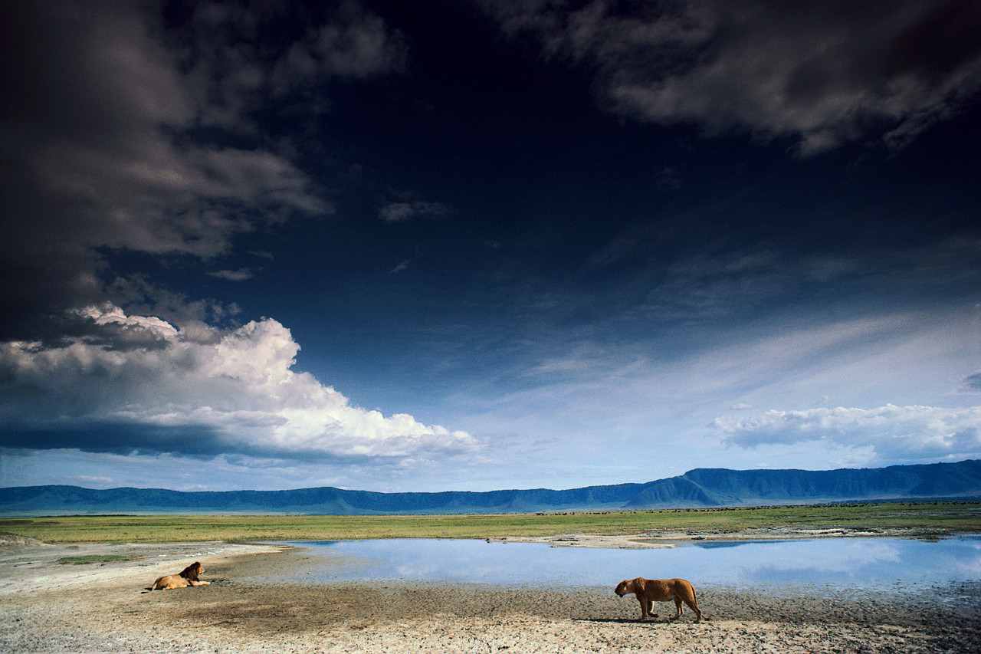
CVIČENÍ:
Rozlište věty jednoduché a souvětí. U souvětí pak určete z kolika vět se skládá.
Lvice Sabora olizovala své mládě. Ležela na slunci před skalní jeskyní, která
skrývala její doupě. Slastně přivírala oči, ale ani na okamžik neochabovala v ostražitosti. Ta chlupatá klubíčka byla zpočátku tři. Kořisti však bylo málo. Podvyživená a hladovějící Sabora neměla dostatek mateřského mléka, aby tři dovádivá lvíčata denně nakrmila. Když pak ještě do toho přišly chladné deště, mláďata onemocněla. Pouze nejsilnější z nich přežilo. Sabora truchlila a
pobíhala sem a tam kolem bezvládných tělíček, kňučela a sténala. Nakonec se
její divoké srdce upjalo k malému lvíčkovi, který jí zbyl.
Podle knihy E.R. Burroughse Tarzan a zlatý lev

Slide 5
Pokud zjistíme, že se jedná o souvětí, můžeme v něm rozlišovat
věty hlavní a vedlejší, dále pak také řídící a závislé.
Věta hlavní (VH) je věta v souvětí, která není závislá na jiné větě a může tedy stát i samostatně mimo souvětí jako věta jednoduchá.
Každé souvětí musí obsahovat alespoň jednu hlavní větu.
Vedlejší věta (VV) je věta v souvětí, která je závislá na jiné řídící
větě. Podobně jako větné členy vytvářejí skladební dvojice, v nichž jeden člen je řídící a druhý závislý, tak i vedlejší věty závisejí na větě hlavní nebo jiné větě vedlejší. Vedlejší větu poznáme podle toho, že nemůže stát samostatně bez své řídící věty.

Slide 6
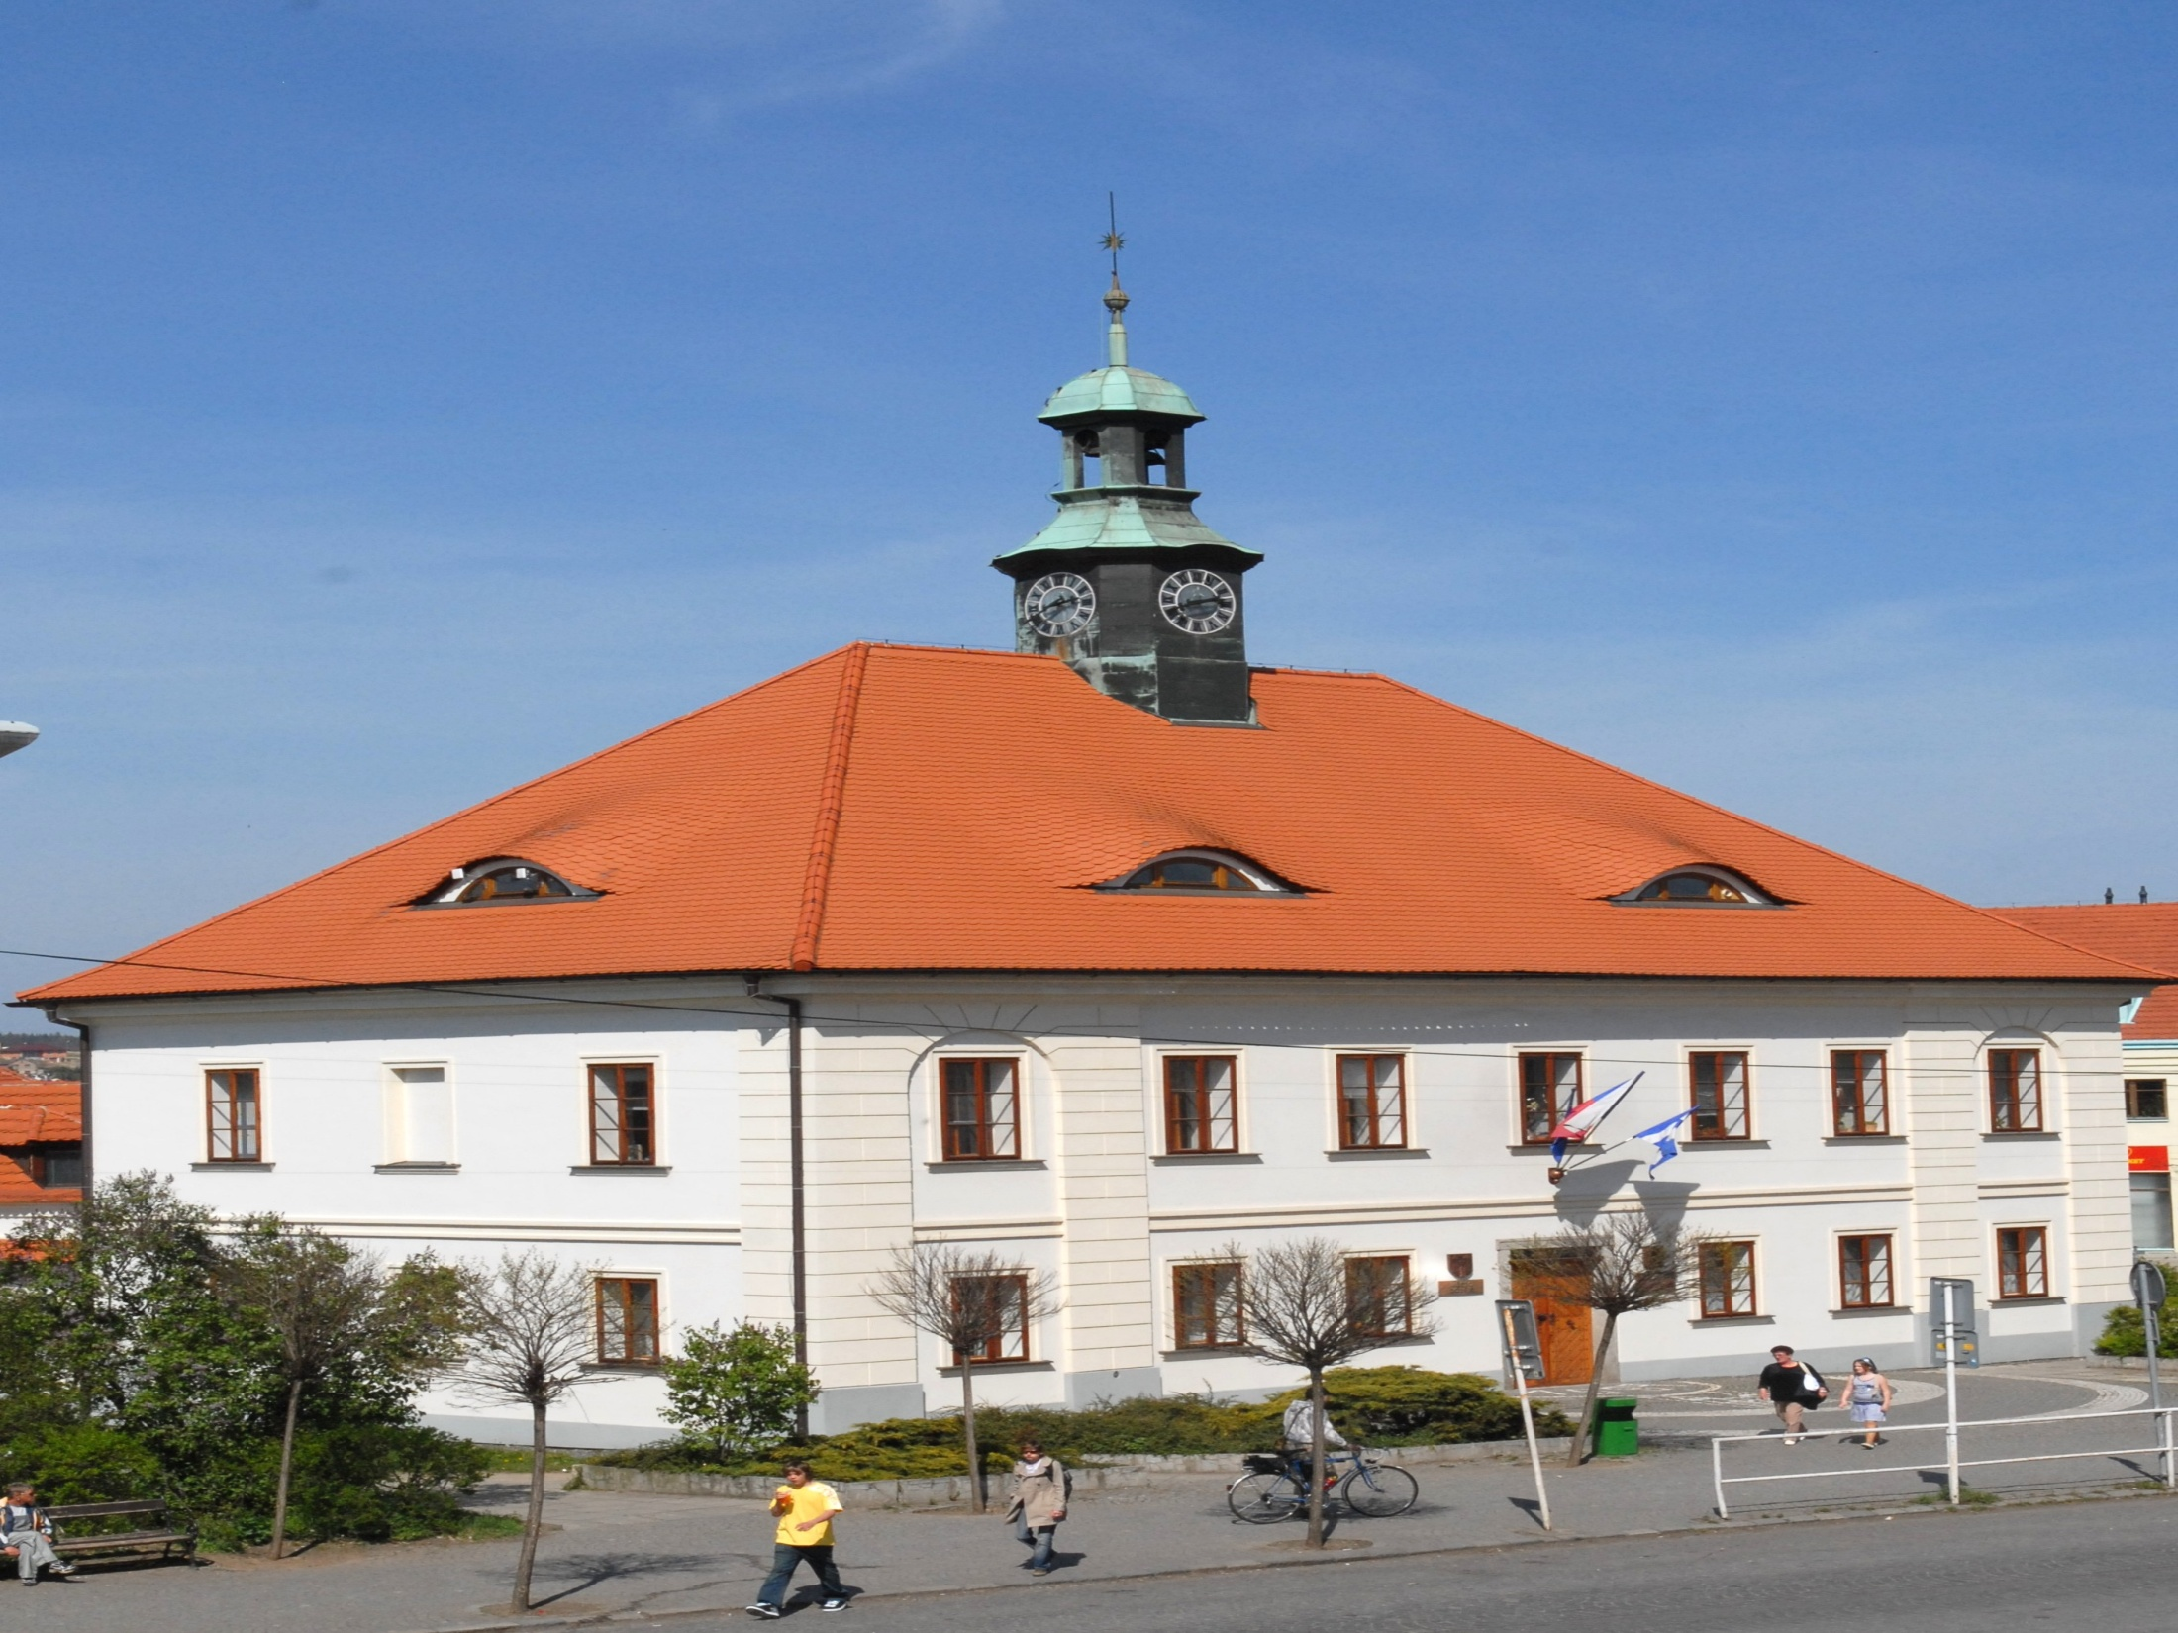
Určete počet vět v souvětí, rozlište věty hlavní a vedlejší:
Město Dobříš je obklopeno ze všech stran lesy a leží v nadmořské výšce 371 metrů nad mořem. Z hlediska historického vývoje je Dobříš osídlena od pradávna, jelikož nejstarší archeologické nálezy pocházejí už z mladší doby kamenné. V dobříšském muzeu je uložen pozůstatek kamenné sekery, která pochází z období přibližně 3500 let př.n.l., nalezený u Dobříše. Dalším nálezem je část hradiště na vrchu Hradec u Dobříše, jež mělo původně rozměry 220 m délky a 94 m šířky. Kamenný val, který hradiště obklopoval, byl velice bytelný, poněvadž měřil 12 m a jeho výška dosahovala 3 až 5 m.

Slide 7
Přišel se k nám dívat na film, protože se mu rozbila televize. (souvětí x jednoduchá)
Koupím si červené, žluté a také bílé růže. (souvětí x jednoduchá)
Co se to se mnou děje? (souvětí x jednoduchá)
Napadlo mě, že se sejdeme až u kina. (hlavní x vedlejší)
Když jsem byla malá, ráda jsem si hrála s panenkami. (souvětí x jednoduchá)
Jan Hus byl upálen, protože nesouhlasil s názory církve. (souvětí x jednoduchá)
Když bude pršet, nikam nepůjdeme. (hlavní x vedlejší)

Slide 8
Použitá literatura a zdroje:
GREPL, Miroslav. Příruční mluvnice češtiny. [kolektiv autorů] ; Praha : Lidové noviny, 1996.
Burroughse, E.R. Tarzan a zlatý lev.
Ilustrace:
www.mestodobris.cz

